Slide 1
数据哲学和杂谈
liangaws@

Slide 2
大纲
什么是数据？
数据的分类
数据建模
数据管理
数据持久化
数据冗余与复制
数据规模
数据访问
数据处理

Slide 3
什么是数据？

Slide 4
数据的定义
百度百科对数据的定义：数据是事实或观察的结果，是对客观事物的逻辑归纳，是用于表示客观事物的未经加工的的原始素材。
广义上看，数据其实就是一种符号。
同一个数据放在不同的语境下（上下文）有不同的含义。
比如“这个基于lambda的架构就是我们的系统架构”
人和计算机对数据的理解方式不同。
人更擅长对数据的语义理解；
计算机更擅长对数据的与语境无关的处理；

Slide 5
数据的表示
数据的组织表示方法:
结构化(关系数据库的表的基本类型构成的每行数据)，半结构化(HTML, XML, JSON)，非结构化(图片，视频，音频，PDF)
数据的字符编码表示:
同样的数据用不同的字符编码来解释结果不同.
数据的逻辑表示与物理表示:
逻辑表示指的是系统暴露给客户端的展现; 物理表示是系统用来存储数据的格式.

Slide 6
数据与状态
数据与状态这两个概念具有不同的抽象级别.
有限状态机: 平面状态机与嵌套状态机
Stateless与stateful其实更多指的是数据是否共享.
Shard nothing Vs share storage
Stateless的优点与缺点
Stateless副作用：对自动扩容更友好。
为了更好的扩容性, 如果可能把你的服务做成stateless的.

Slide 7
数据的价值
从工程实现角度：文件系统，规则引擎，查询引擎，搜索引擎
从商业角度：推荐系统，AI/BI
从客户体验角度：单点登录，IOT设备管理
从科研角度：共享的测试数据，参考模型的实验

Slide 8
数据的分类

Slide 9
按照数据访问的频繁程度：
热数据： OLTP， OLAP
温数据：离线分析系统
冷数据：长期不用的归档数据
数据冷热是相对的概念：
把冷热数据分别存储的架构经常会有更好的性能，但是实现也更复杂：
比如CPU的多级Cache；
比如AWS的S3 standard-→S3 IA(Infrequent Acces)-→glacier.

Slide 10
按照数据的流动性：
in-transit：只有数据流动起来才能产生有意义的交互。
in-rest：存起来以备后用。
按照数据是否压缩：
压缩数据可以提升network IO或者disk IO效率
按照数据是否加密：
加密数据提高安全性，权衡的是性能的降低。
按照数据的更新频率：
静态数据与动态数据：web cache对他们加速作用。

Slide 11
数据建模

Slide 12
数据建模的本质就是把不同事物/对象之间的关系抽象出来，并提取事物/对象的特征为属性。
比如对于数据仓库建模就需要把事实表和维度表抽象出来并关联起来。
数据建模一般分为如下几个过程：
业务或领域建模：业务模型抽象为entity，relation，attribute
逻辑建模：逻辑模型抽象为表结构，表关系，索引
物理建模：表的物理存储格式，索引的物理存储格式

Slide 13
数据管理

Slide 14
数据的metadata：metadata是用来管理数据的数据
文件系统的metadata
Mysql innodb表的metadata
Hadoop HDFS的metadata
HBASE的metadata
Hive的metadata
DDB的metadata
Redis cluster的metadata
Metadata是否需要持久化？
HDFS的namenode
EXT4文件系统的metadata
DDB的metadata

Slide 15
数据持久化

Slide 16
是否真的需要持久化？
查询时计算 VS 读取持久化结果
memory-based data Vs disk-based data
如何持久化？
持久化的代价
刷新数据落盘的频率
确保数据从业务侧来看是真的持久化了。
定期来检查数据校验和并尽可能恢复坏块数据。

Slide 17
数据冗余与复制

Slide 18
为什么需要数据冗余？
主要目的：数据的高可用
副作用：多个不同的副本可以用来做不同的目的：比如事务日志服务器或者离线的OLAP的数据源。
冗余与备份的关系
复制是实现数据冗余的主要方法：
逻辑复制 VS 物理复制
复制的通信方式选择：
异步复制 VS 同步复制

Slide 19
复制的拓扑： active-standby，active-active，primary+read replica，replication chain，out of band replication，quorum replication，double write replication，paxos-like replication
数据的一致性：
强一致性
写后读一致性
最终一致性

Slide 20
数据规模

Slide 21
何为大数据？
海量数据－－存储能力或者处理能力超出了单机的极限；
处理数据的方式不同：单机处理 VS 分布式处理
处理海量数据的范式不同：分布式关系数据库(sharding)，分布式数据仓库，Nosql ，Hadoop 生态工具
数据的增长：
从小数据-→大数据（量变-→质变）
根据业务提前规划架构，重构架构是痛苦的。

Slide 22
数据访问

Slide 23
数据的读与写：
不同的系统对读和写实现的难度不同：
DDB和HBASE写操作比读操作实现简单；
Mysql和EXT4文件系统写操作比读操作实现复杂。
数据访问串行还是并行：
资源竞争的因素
多版本控制
事务隔离级别
乐观并发还是悲观并发
Lock还是lockfree
中心化 VS 去中心化：
Cassandra/Dynamo Vs DDB/mongodb
实现复杂度，一致性的收敛速度，扩容能力的权衡

Slide 24
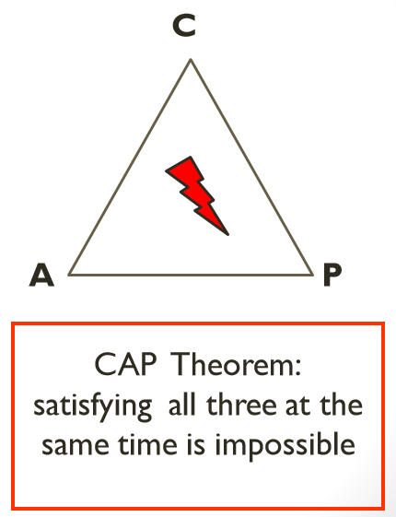
如何权衡CAP：
Consistency: 多副本的一致性
Availability: 客户端感受到的性能
Partition tolerance: 网络分区容忍度
CP：HBASE
CA：没有副本的sharding集群或单库mysql
AP：Cassandra

Slide 25
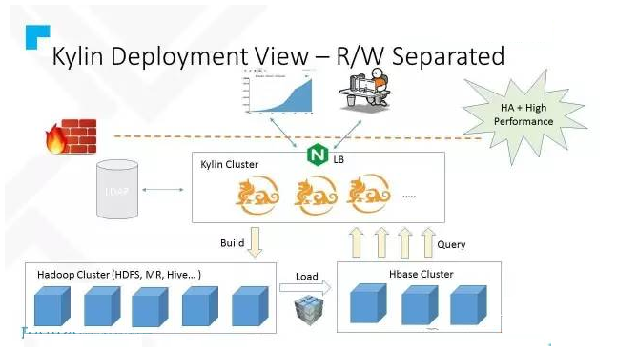
读写分离：
客户端库
中间件
Notes:
kylin集群可以单独部署，他是无状态的，不需要部署在EMR上，来两套EMR，一套跑hive（hive中的table会被kylin的build engine来抽取数据，另外跑hive的EMR集群会被kylin用来做cube build（用mapreduce或者spark计算框架）和可能的在线query因为查询用的cube还没有build出来），一套跑hbase（做在线query），预计算和query2套集群互相不影响，然后在kylin集群前面在放一个NLB。
注意：Kylin集群会作为hadoop的客户端来访问hadoop集群中的生态工具比如hive，mapreduce或者spark，部署这些生态工具的客户端很复杂，依赖的包比较多，都要手动一个一个解决依赖，因此直接用EMR集群作为kylin集群比较方便。那如果这样的话，上面部署就需要3个EMR集群，其实hbase集群和kylin集群部署在一起是可以的，hbase集群主要是查询和插入数据到cube对应的table，kylin做一些简单的计算和REST服务，因此就简化为2套EMR集群了（kylin当前只能有一个节点是all或者job角色，其他节点是query角色）。

Slide 26
访问倾斜与数据倾斜
分区键的设计：权衡key space大的还是需要逻辑分组的
数据的rebalance：
静态hash
一致性hash
Hash range

Slide 27
数据处理

Slide 28
采集 / 收集
存储
消费 / 可视化
处理 / 分析
数据
结果
Notes:
throughput = f (volume, request rate)
latency
Cost
Event to action/answer latency?

Slide 29
流水线处理
数据存储与数据处理解耦合
存储
处理
存储
处理
数据
结果
多个处理程序对同一个数据源处理
Amazon Kinesis S3
Connector
Amazon S3
Amazon Kinesis
AWS Lambda
Amazon DynamoDB
数据
Notes:
Similar to multi-tier web-app-data architectures
Concept of a “data bus” or “data pipeline”

Slide 30
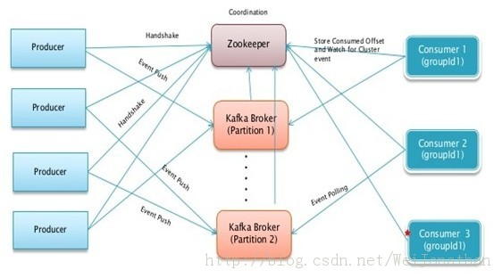
数据的采集和获取：
比如采用kafka，kinesis streaming可以作为实时或者streaming系统的采集系统。

Slide 31
数据的预处理：
过滤，去重，排序
有的数据采集系统可以集成一些过滤的功能比如storm；也可以利用单独的程序来做数据的预处理，比如和KCL集成的程序。
预处理完的数据可以写入存储。
数据再处理：
比如可以利用EMR spark streaming对数据进一步处理。
数据结果或中间结果存储：
处理完的数据写入data store方便以后继续处理或者接BI工具进行展示。

Slide 32









批量处理（如下架构是一个ELT过程）
Kinesis Firehose
S3 Cli/SDK
S3 Bucket
EMR Cluster
存储结果数据
Cloudwatch Log
…..
Dynamo DB
RDS
S3 Bucket
Notes:
Kinesis Agent

Slide 33


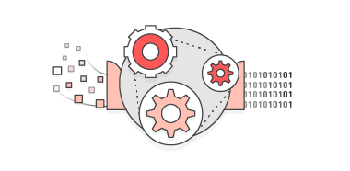
即时查询/数据分析（多源数据注入redshift）
Dynamo DB
Kinesis Firehose
Redshift
QuickSight/Tableau
或其他BI工具
业务服务器
S3 Bucket
RDS
ETL

Slide 34










流式数据处理
(Streaming)
KPL
EMR Cluster
S3
Dynamo DB
RDS
Lambda function
Kinesis Streams
结果数据
AWS SDK
Kinesis Firehose
Kinesis Streams
Kinesis Analytics
Redshift
S3
ES

Slide 35
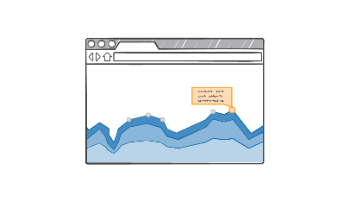
混合模式
流式数据处理
(Streaming)
实时数据展现
业务服务器
Kinesis Streams
Consumer
DynamoDB
Dashboard
批量处理或交互式查询
S3 Bucket
业务数据库
EMR Cluster
交互式查询， BI分析
Consumer
…
S3 Bucket
Redshift
QuickSight Tableau

Slide 36
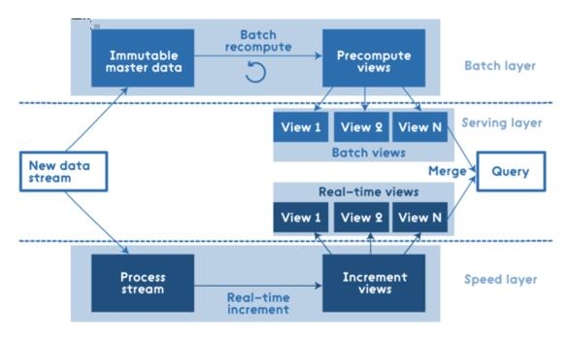
批处理和流处理集成在一起的lambda架构

